Slide 1


Transzportjelenségek
Fizikai kémia hangos előadások 8.
Turányi Tamás
ELTE Kémiai Intézet

Slide 2
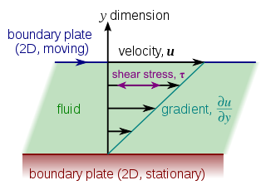
Viszkozitás
lamináris (réteges) áramlás:
minden réteget
a falhoz közelebbi szomszédja fékez,
a faltól távolabbi szomszédja gyorsít
TV a két szomszédos réteg között fellépő
az F erő nagysága egyenesen arányos
(1) a rétegek A érintkezési felületével és a
(2) dv_{x} /dy sebességgradiens nagyságával
DEF η arányossági tényezőt viszkozitásnak nevezzük.
SI mértékegysége: Pa s
Régi, még használt mértékegysége: 1 poise = 1 g cm^{‑1} s^{‑1} = 0,1 Pa s
x

Slide 3
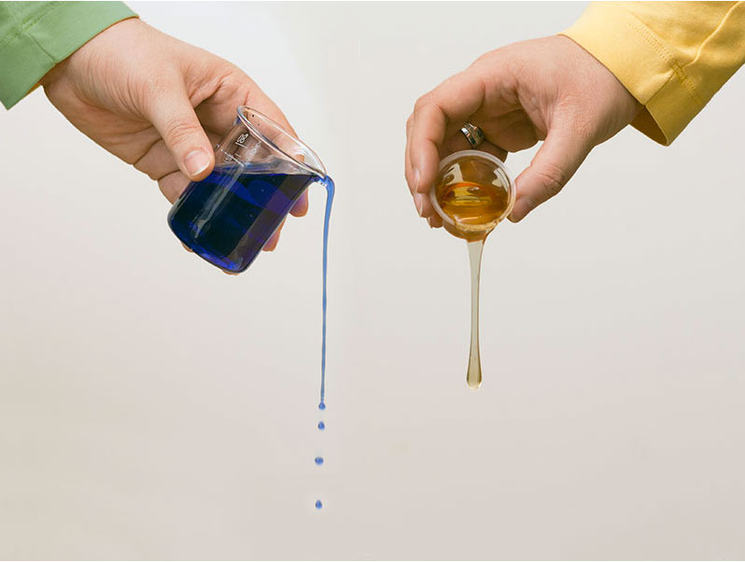
Viszkozitás értelmezése
„a folyadéknak nagy a sűrűsége”
hétköznapi értelmezés: lassú folyású folyadék
tudományos szóhasználat: nagy tömeg esik egy térfogategységre (pl. g/cm³)
víz sűrűsége ρ = 1,00 g/cm³
méz sűrűsége ρ = 1,42 g/cm³
víz viszkozitása η = 8,90 × 10⁻⁴ Pa s
méz viszkozitása η = 10,0 Pa s
A hőmozgás következtében az áramlásra
merőleges irányban a szomszédos rétegekből kölcsönösen részecskék lépnek át a másik rétegbe. Ha a kisebb áramlási sebességű rétegbe nagyobb sebességű részecskék kerülnek ⇒ a réteg impulzust kap
nagy impulzustranszport = nagy viszkozitás
a hőmérséklet növelésével (T ↑)
gázok viszkozitása növekszik
folyadékok viszkozitása csökken.

Slide 4
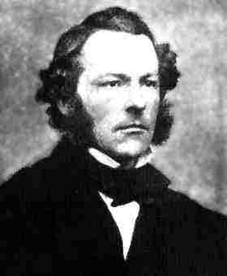
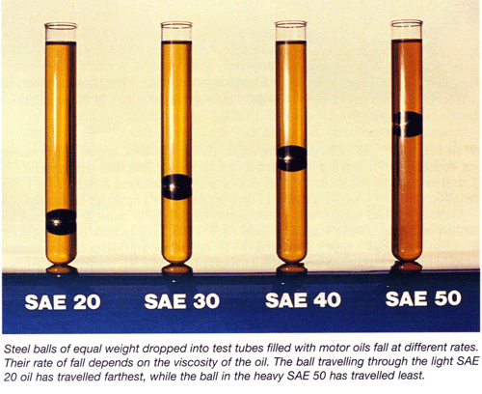
Stokes-féle ellenállástörvény
Viszkózus folyadékban mozgó részecskékre közegellenállási erő hat. Gömb alakú részecskék érvényes a Stokes‑féle ellenállástörvény:
F mozgó részecskére ható
közegellenállási erő
η viszkozitás
r gömb sugara
v gömb sebessége
Sir George Gabriel Stokes
(1819 –1903)
angol matematikus és fizikus

Slide 5
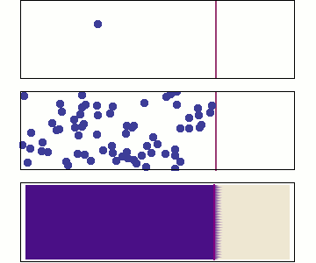
Diffúzió, konvekció, anyagforrás
DEF diffúzió: egy anyag vándorlása
a magasabb koncentrációjú helyről
az alacsonyabb koncentrációjú hely felé
a közeg makroszkopikus áramlása nélkül
DEF konvekció: egy anyag vándorlása,
mert a közeg makroszkopikus áramlása
magával sodorja
DEF anyagok forrása és nyelői:
anyag megjelenése/eltűnése egy rendszerben,
például kémiai reakciók miatt
f(x,c,t) egységnyi térfogatban, időegység keletkező vagy eltűnő anyagmennyiség.
A következőkben az egyszerűség kedvéért
a folyamatokat csak az x-koordináta mentén vizsgáljuk.
Hasonló eredményeket kapnánk 2 illetve 3 térbeli dimenzióban is.

Slide 6
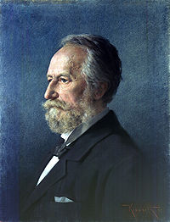
Diffúziós áramsűrűség - Fick I. törvénye
DEF diffúziós áramsűrűség az az anyagmennyiség, amely a diffúzió irányára merőleges egységnyi felületen, időegység alatt áthalad
[mol m⁻² s⁻¹]
TV Fick I. törvénye: a J_{d} diffúziós áramsűrűség arányos a diffundáló anyag koncentrációjának térbeli gradiensével:
DEF a D > 0 arányossági tényező a diffúziós együttható
negatív előjelre azért van szükség, mert
J_{d} pozitív,
∂c/∂x negatív (csökken a koncentráció jobbfelé)
D pozitív (így definiáltuk)
⇒ a diffúzió a csökkenő koncentráció irányába megy
Adolf Eugen Fick (1829-1901)
német orvos
(nem ő találta fel a kontaktlencsét!)

Slide 7
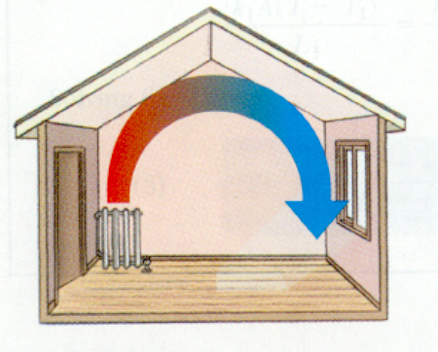
Konvekciós áramsűrűség
DEF konvekciós áramsűrűség az az anyagmennyiség, amely az áramlás irányára merőleges egységnyi felületen, időegység alatt áthalad
[mol m⁻² s⁻¹]
Ha az áramló közeg sebessége v_{x},
akkor időegység alatt,
az áramlás irányára merőleges egységnyi felületen
annyi anyagmennyiség halad át, amely
v_{x} magasságú, egységnyi alapterületű hengerben található.
⇒ J_{k} konvekciós áramsűrűségszámítása:
c a közeg által szállított
anyagfajta koncentrációja

Slide 8
1D reakció − diffúzió − konvekció rendszer leírása
TV egydimenziós (1D) reakció–diffúzió–konvekció egyenlet:
TV Fick II. törvénye (v_{x} = 0 és f = 0 esetében):
ezek parciális differenciálegyenletek
nemstacionárius eset: peremfeltétel és kezdeti feltétel kell
stacionárius eset: csak peremfeltétel kell
Általában csak numerikusan oldhatók meg. Egy ritka ellenpélda:
kis térfogatban levő anyag diffúziós szétterjedésének
leírása térben és időben 1D-ben:

Slide 9
1D reakció−diffúzió−konvekció egyenlet levezetése
Vizsgán nem kell tudni, de tanulságos:
sok gondolatmenetnek az a háttere, hogy egy „mérlegegyenletet” írnak fel:
Δx hosszúságú, A felületű
szakasza a csőnek.
Csőszakaszban levő
anyagmennyiség cAΔx
Ez változhat a
(1) diffúziótól
(2) beáramlástól
(3) kémiai reakciótól:
Az előbbi egyenlet
átrendezve:
Δx→0 határátmenet
után:
V

Slide 10
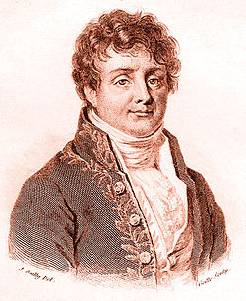
Hővezetés
DEF hővezetés: hőmérsékletkülönbség hatására hő áramlik
a magasabb hőmérsékletű helyről az alacsonyabb hőmérsékletű felé.
DEF hőáram sűrűsége: hőáram irányára merőleges egységnyi felületen, egységnyi idő alatt áthaladó hőmennyiség [J m⁻² s⁻¹]
TV Fourier-törvénye: hőáram sűrűsége
egyenesen arányos a hőmérséklet
térkoordináta szerinti gradiensével:
ahol λ a hővezetési együttható [J K⁻¹ m⁻¹ s⁻¹]
hővezetési és diffúziós feladatok
tehát alakilag azonosak
matematikailag ugyanúgy kezelhetők
Jean Baptiste Joseph Fourier
(1768 –1830)
francia matematikus, fizikus és történész

Slide 11
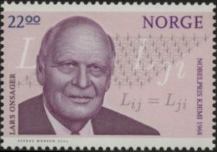
Transzportfolyamatok kereszteffektusai
Onsager felfedezése:
Intenzív mennyiségek gradiensének hatására
extenzív mennyiségek árama alakulhat ki.
irreverzibilis termodinamika avagy
nemegyensúlyi termodinamika:
a transzportfolyamatok általános elmélete
Lars Onsager (1903–1976)
norvég-USA fiziko-kémikus
kémiai Nobel-díj, 1968
Transzportfolyamatok kereszteffektusai:
egy intenzív mennyiség gradiense
nem csak a hozzá tartozó extenzív mennyiség mozgását okozza,
hanem más extenzív mennyiségekét is:
anyagdiffúzió | Fick törvényei | Soret-hatás (termodiffúzió)
hődiffúzió | Dufour-hatás | Fourier-törvény

Slide 12
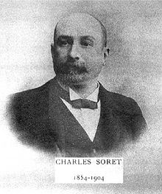
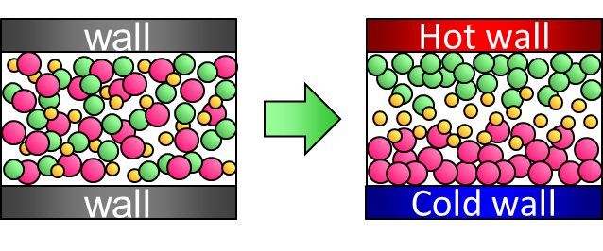
Termodiffúzió (Soret-hatás)
DEF termodiffúzió:
hőmérsékletkülönbség hatására végbemenő anyagvándorlás
Az edény melegebb végén a kisebb moláris tömegű
komponens koncentrációja nagyobb
az egész elegyre vonatkozó átlagnál,
a hidegebb végen pedig fordítva.
Felhasználása például:
- izotópok elválasztása
- gyökök diffúziójának leírása lángokban
Charles Soret (1854-1904)
svájci fizikus és vegyész

Slide 13
Internetes források
Adolf Fick
http://de.wikipedia.org/wiki/Adolf_Fick
Fick's laws of diffusion
http://en.wikipedia.org/wiki/Fick%27s_law_of_diffusion
Lars Onsager
http://hu.wikipedia.org/wiki/Lars_Onsager
Charles Soret
http://en.wikipedia.org/wiki/Charles_Soret

Slide 14

Transzportjelenségek
téma
vége

